Slide 1


НАЦИОНАЛЬНЫЙ ЦЕНТР АККРЕДИТАЦИИ
КОМИТЕТА ТЕХНИЧЕСКОГО РЕГУЛИРОВАНИЯ И МЕТРОЛОГИИ
МИНИСТЕРСТВА ИНТЕГРАЦИИ И ТОРГОВЛИ РЕСПУБЛИКИ КАЗАХСТАН
Цифровизация аккредитации: опыт Национального центра аккредитации
Республики Казахстан
МИНСК, 2025

Slide 2
НОРМАТИВНО-ПРАВОВАЯ ОСНОВА
2
Закон Республики Казахстан «О техническом регулировании» от 30 декабря 2020 года № 396-VI ЗРК.
Закон Республики Казахстан «Об аккредитации в области оценки соответствия» от 5 июля 2008 года N 61-IV.
Приказ Министра торговли и интеграции Республики Казахстан «Об утверждении Правил формирования, ведения и сопровождения реестра данных государственной системы технического регулирования» от 30 июня 2021 года № 437-НҚ
Закон Республики Казахстан
«Об электронном документе и электронной
цифровой подписи» от 7 января 2003 года N 370
Подача заявки в электронном виде с использованием электронной цифровой подписи
Формирование области аккредитации в электронном виде
Формирование паспорта заявителя/субъекта аккредитации в электронном виде
Подписание предаккредитационного и
постаккредитационного договоров в электроном виде с использованием электронной цифровой подписи

Slide 3
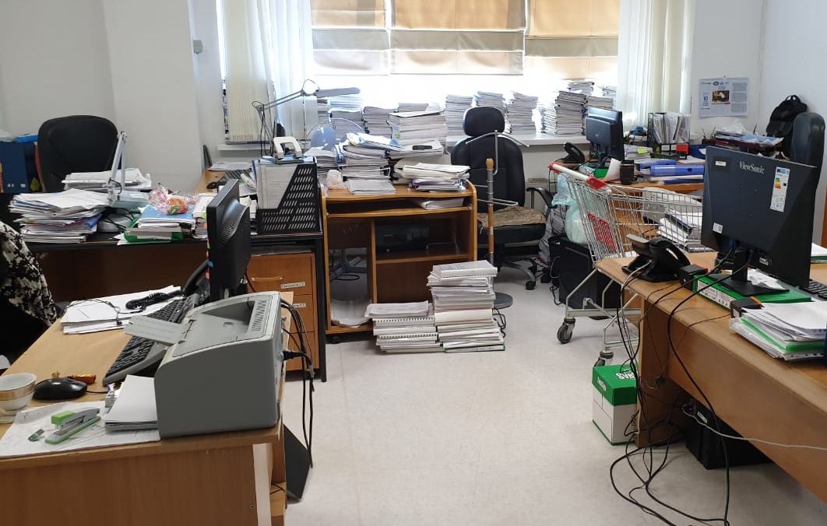
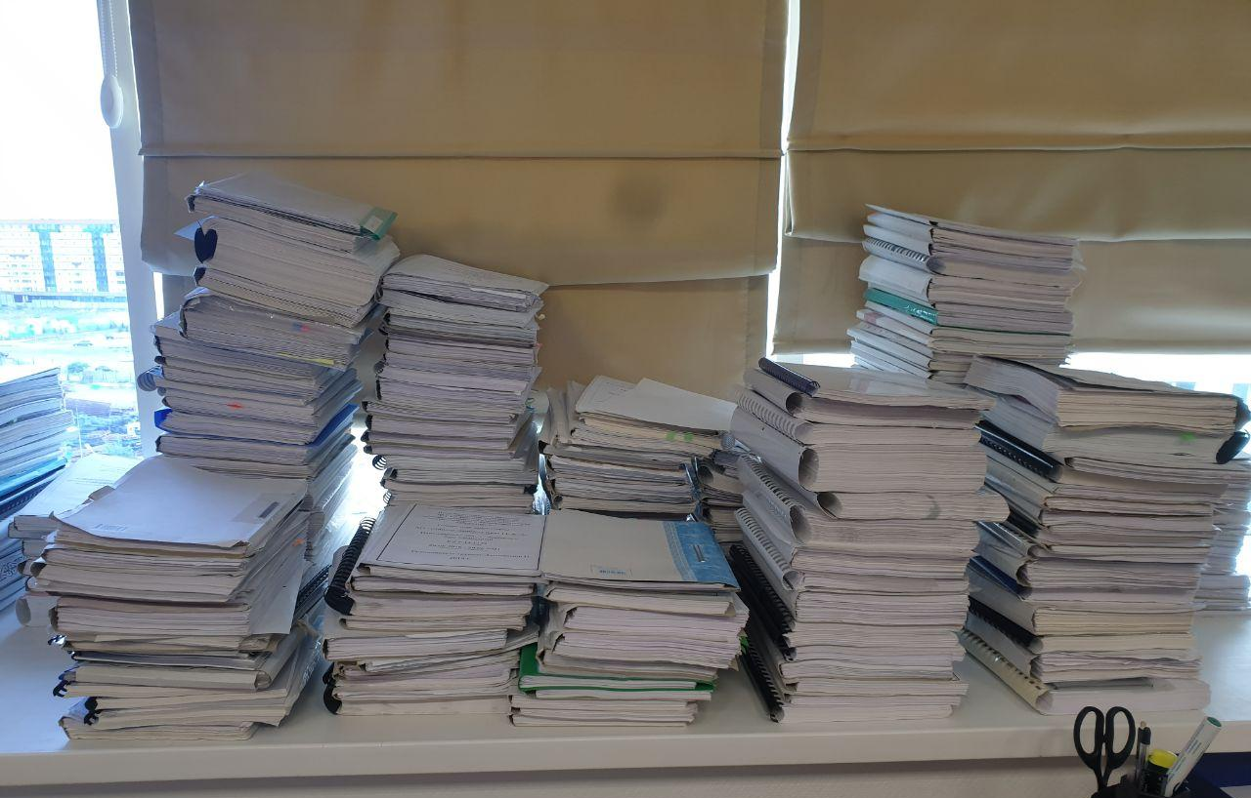
МАТЕРИАЛЫ АККРЕДИТАЦИИ ДО ИНФОРМАЦИОННОЙ СИСТЕМЫ
3

Slide 4
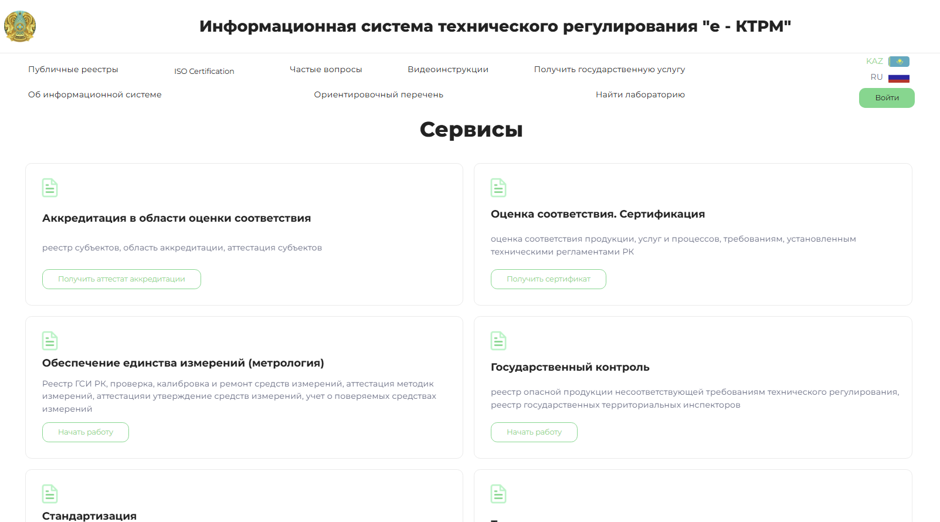
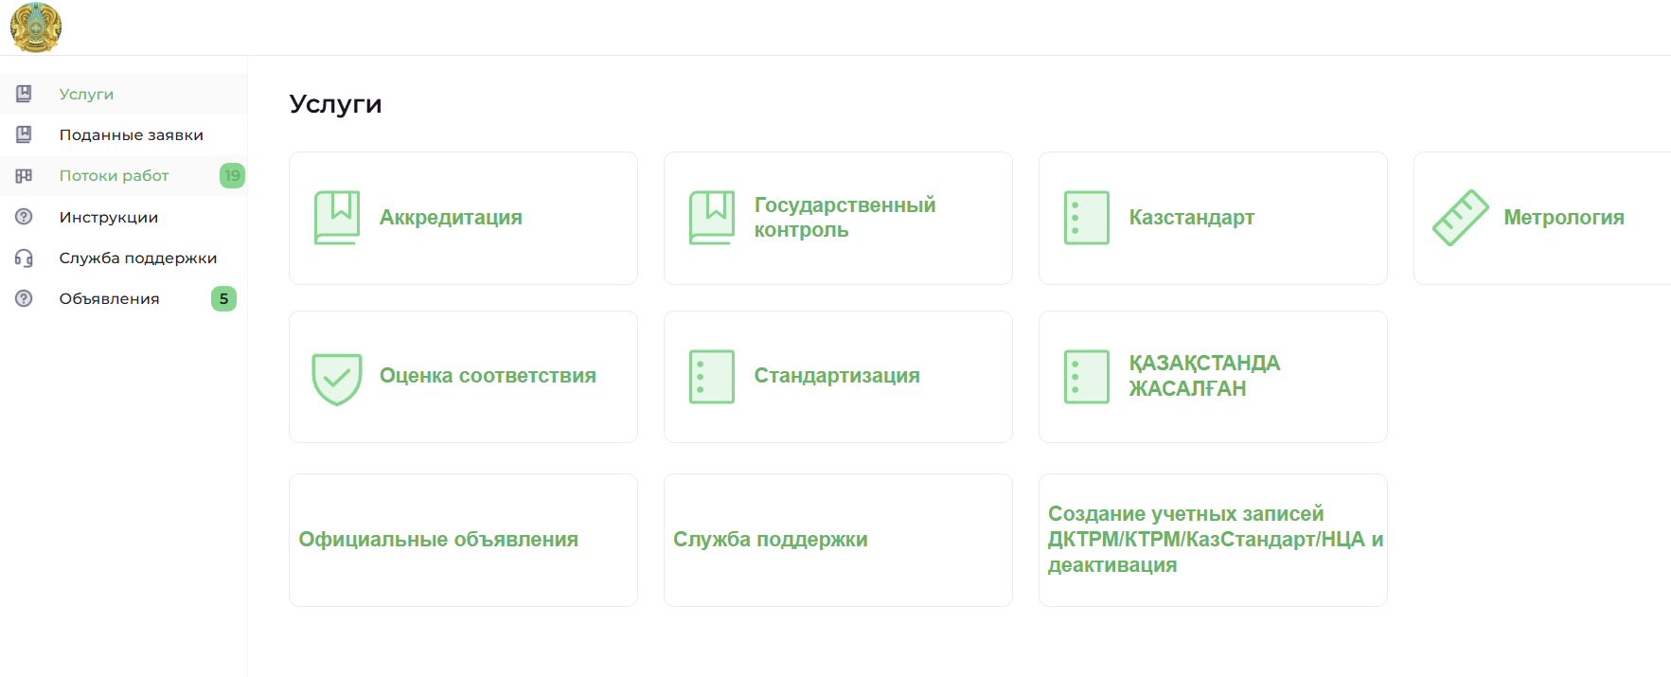
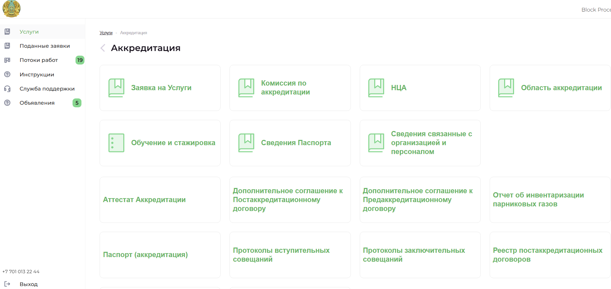
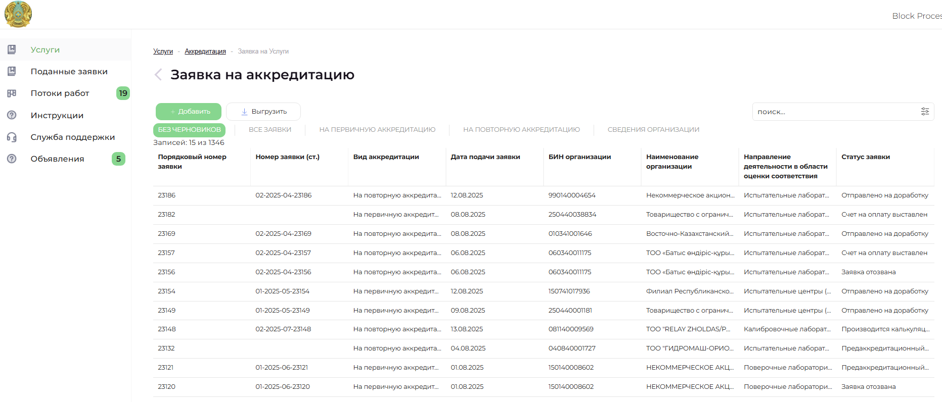
ИНФОРМАЦИОННАЯ СИСТЕМА ТЕХНИЧЕСКОГО РЕГУЛИРОВАНИЯ
4
ПРЕИМУЩЕСТВА НОВЕЛЛ ДЛЯ СУБЪЕКТА АККРЕДИТАЦИИ
  Сокращение времени ожидания получения результатов аккредитации
  Сокращение затрат на печать материалов аккредитации (бумага, картридж и тд.)
  Возможность отслеживания статуса заявки на любом этапе аккредитации
  Своевременность получения уведомлений от Органа по аккредитации
Автоматическая генерация аттестата аккредитации доступный в личном кабинете
Сокращение затрат на нотариальные действия
Автоматическое включение в реестр субъектов аккредитации
Сокращение затрат по логистике (временные и денежные)

Slide 5






ОСНОВНЫЕ ЭТАПЫ АККРЕДИТАЦИИ
5
ЧТО
НЕОБХОДИМО
Электронная цифровая подпись (ЭЦП)
Интернет
Компьютер
Пройти регистрацию в системе
Подать
заявку по
аккредитации
Произвести оплату работ по аккредитации
Подписать
отчет об
обследовании
Получить электронную цифровую
подпись
Внести
в систему информацию и сведения, необходимые для выполнения работ
по оценке соответствия
Подписать предаккредитац ионный договор
Согласовать группу и дату обследования
Подписать постаккредитац ионный договор
Полное исключение бумажных документов для
заявителей/субъектов аккредитации
Использование ЭЦП и электронных документов
(заявка, паспорт, область аккредитации, договора,
дополнительные соглашения, заключения, программа, отчеты, планы, аттестат аккредитации и тд.)
Онлайн подача заявки в любое время суток с автоматической регистрацией в системе
Электронный учет оборудования, средств измерений, специалистов и тд.
Автоматическое формирование плана инспекционных проверок
НОВЕЛЛЫ

Slide 6
ОСНОВНЫЕ БИЗНЕС-ПРОЦЕССЫ
6
Аккредитация
Полная картина
по аккредитации;
Анализ покрытия по регионам субъектами;
Анализ потребностей
в технических экспертах
Автоматическая отчётность
по всем видам работ;
Планирование развития НЦА на основе реальных потребностей;
Оптимизация внутренних процессов;
Анализ парка испытательных оборудовании;
Форматно-логический контроль –
сертификат выдается только при наличии соответствующей продукции в области аккредитации;
Анализ покрываемости по персоналу
Автоматизированные уведомления:
О сроках подачи и продления аккредитации;
Контроль просрочек
по материалам аккредитации;

